Slide 1
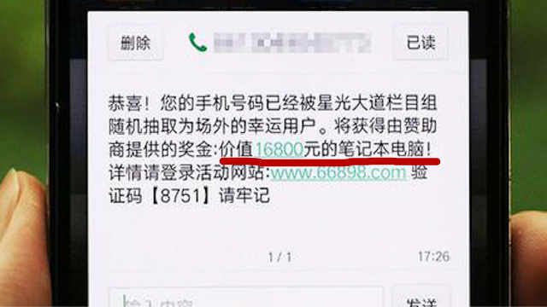
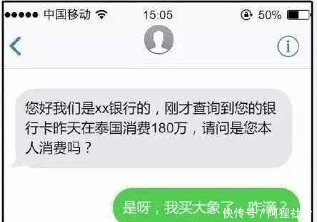
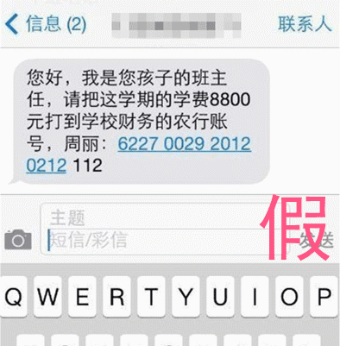

Slide 2


第八课 第一框 法治国家
——从个人信息“裸奔”为切入口

Slide 3

总
议 题
如何让法治成为治国理政的基本方式？
一、感知总结：法治国家什么样？
二、矛盾交锋：法治国家怎么建？
三、宣传推广：法治国家意何在？
分
议 题

Slide 4

01
议题一 感知总结：法治国家什么样

Slide 5
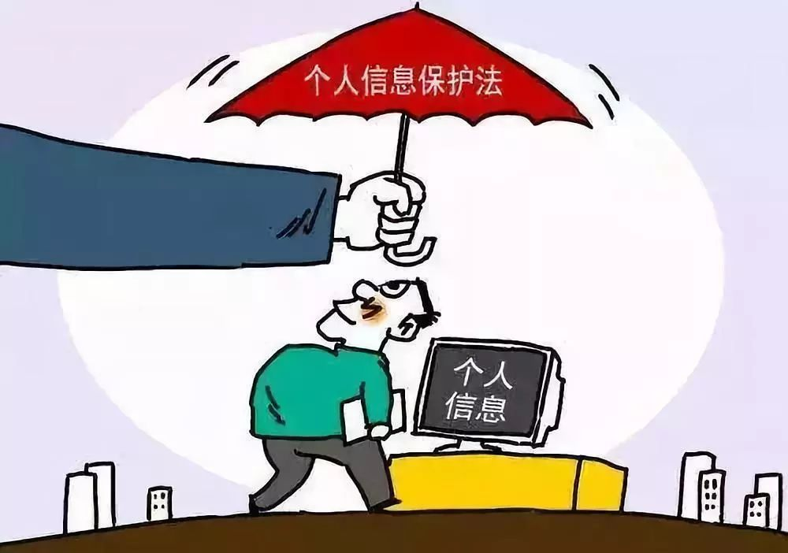

议题一 感知总结：法治国家什么样？
2003年国务院委托专家在宪法框架下起草《个人信息保护法》，2005年专家建议稿完成，并提交国务院审议，启动保护个人信息的立法程序
2008年8月25日，首次提请审议的刑法修正案（七）草案专门增加规定，明确提出国家机关工作人员，将履行公务或者提供服务中获得的公民个人信息出售或者提供给他人，情节严重的，追究刑事责任
2018年5月生效的《个人信息安全规范》分别在2019年多次发布了征求意见稿，于2020年3月6日正式发布
议题任务——我是法治观察员：个人信息保护的法律变迁有何特点，请你用2个关键词概括？
修订内容结合了个人信息保护的热点问题，例如人脸识别信息的收集处理等，进行了回应
2020年10月第十三届全国人大常委会第二十二次会议对《中华人民共和国个人信息保护法（草案）》进行了审议，并向社会公众对（草案）征集意见

Slide 6
议题一 感知总结：法治国家什么样？
议题任务——我是法治观察员：个人信息保护的法律变迁有何特点，请你用2个关键词概括？
2003年国务院委托专家在宪法框架下起草《个人信息保护法》，2005年专家建议稿完成，并提交国务院审议，启动保护个人信息的立法程序。
宪法法律至上
2008年8月25日，首次提请审议的刑法修正案（七）草案专门增加规定，明确提出国家机关工作人员，将履行公务或者提供服务中获得的公民个人信息出售或者提供给他人，情节严重的，追究刑事责任
规范国家权力的运行
2018年5月生效的《个人信息安全规范》分别在2019年多次发布了征求意见稿，于2020年3月6日正式发布
尊重和保障公民权利
修订内容结合了个人信息保护的热点问题，例如人脸识别信息的收集处理等，进行了回应
2020年10月第十三届全国人大常委会第二十二次会议对《中华人民共和国个人信息保护法（草案）》进行了审议。并向社会公众对（草案）征集意见
良法之治

Slide 7

议题一 感知总结：法治国家什么样？
一、法治国家
具体特征 P85
坚定不移走中国特色社会主义道路，奋力建设良法善治的法治中国——《法治中国建设规划（2020-2025）》
01
坚持宪法法律至上
规范国家权力运行
04
02
坚持良法之治
尊重和保障公民权利
03

Slide 8
02
议题二 矛盾交锋：法治国家怎么建？

Slide 9

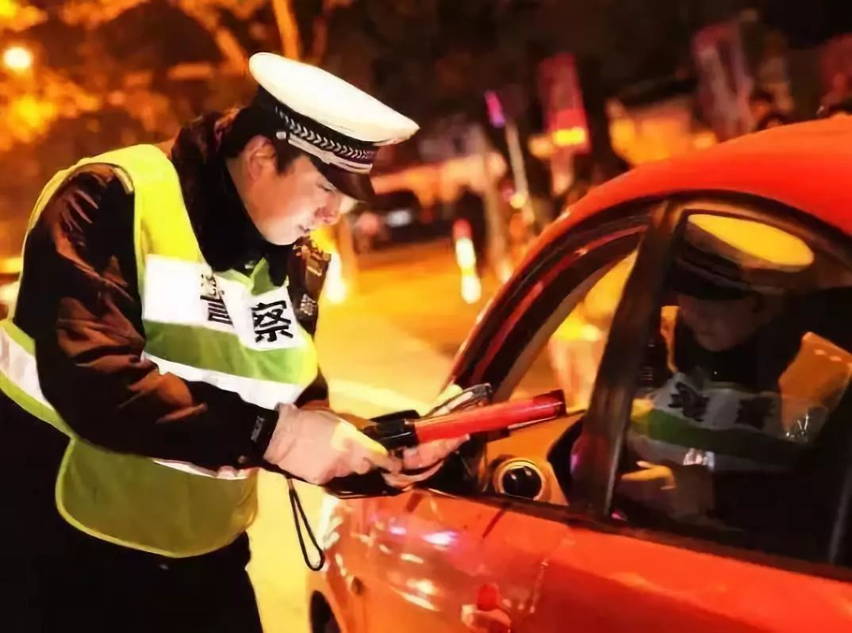
议题二 矛盾交锋：法治国家怎么建？
凌教授观点
交警观点
根据甘肃省人大常委会审议通过《甘肃省道路交通安全条例》，“因调查交通事故案件需要，公安机关交通管理部门可以查阅或者复制交通事故当事人通讯记录，有关单位应当及时、如实、无偿提供，不得伪造、隐匿、转移、销毁。”为了办案需要调用通讯信息，请配合。
宪法第40条规定，公民的通信自由和通信秘密受法律保护。通信记录是我个人信息，属于我的隐私，不能随意查看我的通讯记录！
议题情境：《山海情》蘑菇种植专家凌教授去甘肃扶贫，发生了车祸，交警调查取证，提出需要调用凌教授的通讯记录，凌教授说通讯记录里有涉及专利的涉密内容，不同意，双方言辞激烈、僵持不下，一度发生肢体冲突
议题任务一 ——我是法治诊断者：
凌教授与交警之间矛盾冲突的焦点在哪里？

Slide 10
议题二 矛盾交锋：法治国家怎么建？
矛盾交锋：交警可以查通讯记录吗？
宪法第40条：中华人民共和国公民的通信自由和通信秘密受法律保护。除因国家安全或者追查刑事犯罪的需要，由公安机关或者检察机关依照法律规定的程序对通信进行检查外，任何组织或者个人不得以任何理由侵犯公民的通信自由和通信秘密
宪法与地方法律法规冲突？？
《甘肃省道路交通安全条例》规定：“因调查交通事故案件需要，公安机关交通管理部门可以查阅或者复制交通事故当事人通讯记录，有关单位应当及时、如实、无偿提供，不得伪造、隐匿、转移、销毁。”
VS
矛盾交锋：言语冲突、肢体冲突
如何执法、如何用法？？

Slide 11
议题二 矛盾交锋：法治国家怎么建？
凌教授观点
交警观点
根据甘肃省人大常委会审议通过《甘肃省道路交通安全条例》，“因调查交通事故案件需要，公安机关交通管理部门可以查阅或者复制交通事故当事人通讯记录，有关单位应当及时、如实、无偿提供，不得伪造、隐匿、转移、销毁。”为了办案需要调用通讯信息，请配合。
宪法与地方法律法规冲突？？
宪法第40条规定，公民的通信自由和通信秘密受法律保护。通信记录是我个人信息，属于我的隐私，不能随意查看我的通讯记录！
如何执法、如何用法？？
议题情境：《山海情》蘑菇种植专家凌教授去甘肃扶贫，发生了车祸，交警调查取证，提出需要调用凌教授的通讯记录，凌教授说通讯记录里有涉及专利的涉密内容，不同意，双方言辞激烈、僵持不下，一度发生肢体冲突
议题任务二 ——我是法治建言者：
针对冲突焦点，如果你是凌教授，你会怎么做？如果你是交警，会怎么解决？如果你是路过的法官，看到他们冲突升级，你有何建议？

Slide 12
议题二 矛盾交锋：法治国家怎么建？
矛盾交锋：交警可以查通讯记录吗？
2011年11月24日，甘肃省人大常委会审议通过《甘肃省道路交通安全条例》时，其中有这样一项规定：“因调查交通事故案件需要，公安机关交通管理部门可以查阅或者复制交通事故当事人通讯记录，有关单位应当及时、如实、无偿提供，不得伪造、隐匿、转移、销毁。”
宪法第40条：中华人民共和国公民的通信自由和通信秘密受法律保护。除因国家安全或者追查刑事犯罪的需要，由公安机关或者检察机关依照法律规定的程序对通信进行检查外，任何组织或者个人不得以任何理由侵犯公民的通信自由和通信秘密

Slide 13
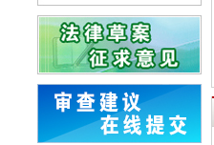
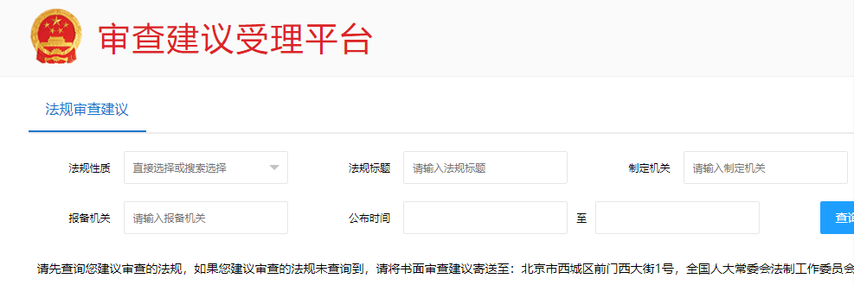
议题二 矛盾交锋：法治国家怎么建？
合宪性审查
在中国人大网首页左侧下方，有一个“审查建议在线提交”的蓝色图标，点击后即可进入全国人大备案审查信息意见建议平台。
后续：全国人大常委会法工委研究认为，该规定涉及公民通信自由及通信秘密，缺乏法律依据。2019年3月，已向人大常委会发出审查意见督促纠正

Slide 14
议题二 矛盾交锋：法治国家怎么建？
1、推进宪法实施
加强宪法实施和监督，落实宪法解释程序机制，推进合宪性审査工作，加强备案审査制度和能力建设，依法撤销和纠正违宪违法的规范性文件。
督促纠正“问题法规”506件
全国人大常委会工作报告说，全年报送备案的行政法规、地方性法规、司法解释1995件，研究处理公民、组织提出的审查建议138件。经审查，督促制定机关纠正与宪法法律规定和精神相抵触、不符合、不适应的规范性文件506件，维护了国家法制的统一、尊严和权威。

Slide 15
议题二 矛盾交锋：法治国家怎么建？
2、建立完备的法律体系
部门齐全、层次分明、结构协调、体例科学
宪法
宪法相关法
民法商法
行政法
经济法
社会法
刑法
诉讼与非诉讼程序法
拓展
宪 法
涵盖宪法和现行有效法律275件，行政法规609件，地方性法规、自治条例和单行条例、经济特区法规16000余件，司法解释637件
法 律
行政 法规
地方 法规
法律体系
法律层级

Slide 16
议题二 矛盾交锋：法治国家怎么建？
凌教授观点
交警观点
根据甘肃省人大常委会审议通过《甘肃省道路交通安全条例》，“因调查交通事故案件需要，公安机关交通管理部门可以查阅或者复制交通事故当事人通讯记录，有关单位应当及时、如实、无偿提供，不得伪造、隐匿、转移、销毁。”为了办案需要调用通讯信息，请配合。
宪法与地方法律法规冲突？？
宪法第40条规定，公民的通信自由和通信秘密受法律保护。通信记录是我个人信息，属于我的隐私，不能随意查看我的通讯记录！
如何执法、如何用法？？
议题情境：《山海情》蘑菇种植专家凌教授去甘肃扶贫，发生了车祸，交警调查取证，提出需要调用凌教授的通讯记录，凌教授说通讯记录里有涉及专利的涉密内容，不同意，双方言辞激烈、僵持不下，一度发生肢体冲突
议题任务二 ——我是法治建言者：
针对冲突焦点，如果你是凌教授，你会怎么做？如果你是交警，会怎么解决？如果你是路过的法官，看到他们冲突升级，你有何建议？

Slide 17
议题二 矛盾交锋：法治国家怎么建？
3、完善法律实施机制
（1）政府部门：
依法履行法定职责，为社会提供优良的公共服务。
交警执法程序：敬礼、出示执法证、佩戴执法仪、用语规范
某省《交通行政执法用语规范》规定，交警在要求当事人提供有关资料时，应清楚地告知当事人所依据的法律、法规、规章及所要检查资料的名称，例如，根据《……》（法律、法规、规章的完整名称），请提供……（资料全称）
（2）司法机关：
严格公正司法，以事实为依据，以法律为准绳，定分止争，惩罚犯罪，化解矛盾，努力让人民群众感受到公平正义。
严格公正司法，以事实为依据，以法律为准绳，定分止争，惩罚犯罪，化解矛盾，努力让人民群众感受到公平正义。
《民法典》第一千零三十九条规定：国家机关、承担行政职能的法定机构及其工作人员履行职责过程中知悉的自然人的隐私和个人信息，应当予以保密，不得泄露或者向他人非法提供。
（3）社会公众：
自觉遵守法律，依法行使权利、履行义务。

Slide 18




议题二 矛盾交锋：法治国家怎么建？
二、法治国家的建设 （P87）
1.推进宪法实施
2.建立完备的法律体系
3.完善法律实施机制

Slide 19
03
议题三 宣传推广：法治国家意何在

Slide 20
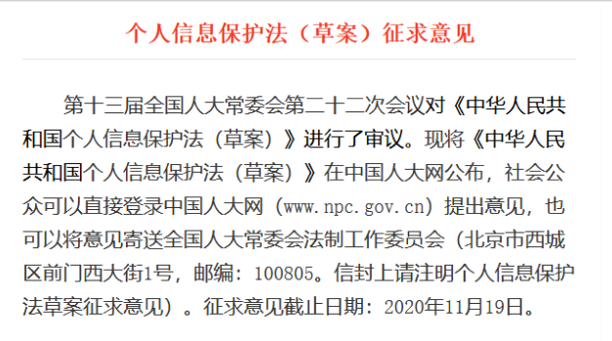
议题三 宣传推广：法治国家意何在？
议题任务——我是法治宣传者：
现邀请你拟一条普法宣传口号，请同学们以小组为单位，要求口号朗朗上口、富有感染力。

Slide 21
议题三 宣传推广：法治国家意何在？
三、法治国家的意义（P88）
党领导全面依法治国体制机制更加健全，以宪法为核心的中国特色社会主义法律体系更加完备
2025年
推动实现国家治理现代化，
实现长治久安
3
2
保障公民合法权益
1
有效规范权力运行

Slide 22
8.1 法治国家
①宪法至上
②良法之治
③尊重和保障公民权利
④规范国家权力运行
①推进宪法实施
②建立完备的法律体系
③推进法律实施
①有效规范权利运行
②保障公民合法权益
③推动国家治理现代化
特征
建设
意义

Slide 23
《法治中国建设规划（2020-2025）》是新中国成立以来第一个关于法治中国建设的专门规划
全面依法治国是一个系统工程，要整体谋划，更加注重系统性、整体性、协同性。
——2020年11月16日习近平在中央全面依法治国工作会议讲话

Slide 24
课后实践作业
请同学们以小组为单位，围绕你们拟定的法治宣传口号，撰写宣传片的文案，并拍摄一则5分钟以内的法治宣传片。

Slide 25
共赴法治国家建设新征程！

Slide 26
谢 谢！

